Slide 1
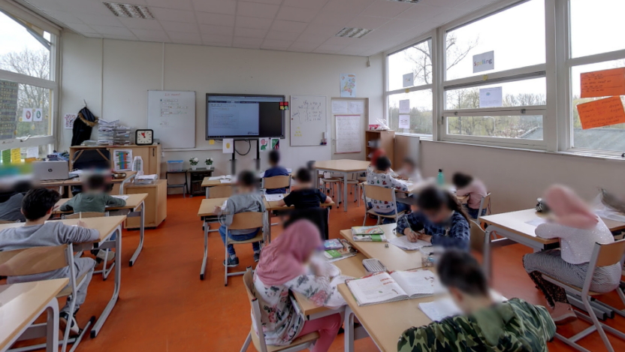

Professionalisering & kwaliteitsverbetering van het informeel islamitisch onderwijs
Training Moskeedocenten les 1

Slide 2
Programma DAG 1
Opening en kennismaking
Inhoud training
Wat willen jullie?
Maatschappelijke context
Evaluatie deel 1
Pauze
11:30-11:45
11:45-12:00
12:00-12:15
12:15-12:35
12:35-12:45
12.45-13.00

Slide 3
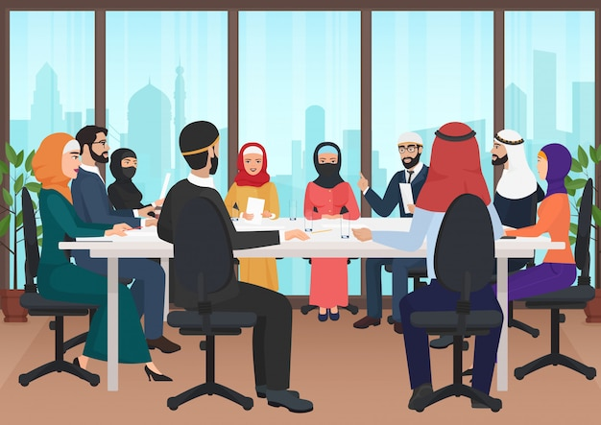
kennismaking
Wie zijn wij en wat komen wij doen?
Wie zijn jullie?
Werkvorm zitten - staan
Notes:
Wie ben ik en wat kom ik doen? > Heel kort vertellen wie je bent, wat je professionele achtergrond is en namens wie je hier staat. Wat je rol vandaag en de komende bijeenkomsten is kort toelichten.
Wie zijn jullie? Introduceer elkaar. > Leg uit dat jullie elkaar misschien al kennen of juist niet, maar dat jullie elkaar gaan voorstellen in tweetallen aan de groep n.a.v. 5 minuten met elkaar gesproken te hebben. Ieder individu heeft max 2,5 minuut om iets te vertellen over zichzelf aan de ander en antwoord te geven op twee vragen: wat kom je brengen naar deze bijeenkomsten en wat hoop je mee te nemen?
Stel de ander voor in een paar minuten. > Geef iedereen de kans om in één minuut iemand te pitchen of voor te stellen aan de groep: “Naast mij/tegenover mij zit X, hij/zij… Hij/zij hoopt zijn/haar kennis or ervaring…”
Sluit af met een evaluatievraag: wat vonden jullie hiervan? Dit noemen we een werkvorm. Dit passen we toe in het onderwijs. Er zijn verschillende soorten werkvormen, afhankelijk o.a. van de activiteit. Deze werkvorm van kennismaking noemen we een actieve, ervaringsgerichte werkvorm. We gaan later inshallah meer leren (en oefenen) met werkvormen die je kunt inzetten in het onderwijs.

Slide 4
Inhoud training
10 bijeenkomsten
Thematisch inhouden per bijeenkomst
Les/leerdoel per bijeenkomst
Praktische tips, werkvormen en theorie
Ruimte voor vragen en uitwisseling
Notes:
De inhoud van de training delen: eerst over de vorm:
10 bijeenkomsten. Na de startbijeenkomst vandaag, 8 vervolgbijeenkomsten plus 1 bijeenkomst op het gebied van burgerschap door een andere docent.
Verschillende thema’s
Etc.
De volgende slides helpen je verder.

Slide 5
Inhoud training
10 bijeenkomsten
Thematisch inhouden per bijeenkomst
Les/leerdoel per bijeenkomst
Praktische tips, werkvormen en theorie
Ruimte voor vragen en uitwisseling
Notes:
De inhoud van de training delen: eerst over de vorm:
10 bijeenkomsten. Na de startbijeenkomst vandaag, 8 vervolgbijeenkomsten plus 1 bijeenkomst op het gebied van burgerschap door een andere docent.
Dit zijn de data: je kunt ze later ook noteren in je agenda.
Wij zullen bijhouden wie deel neemt aan de training.

Slide 6
Inhoud training
10 bijeenkomsten
Thematisch inhouden per bijeenkomst
Les/leerdoel per bijeenkomst
Praktische tips, werkvormen en theorie
Ruimte voor vragen en uitwisseling
Kennismaken, behoeften en context
Ontwikkelingsfasen kind
Regels en afspraken
Islamitische pedagogiek
Didactiek
Professionalisering
Uitdagingen en problemen
Puberteit en weerbaarheid
Misvattingen in opvoeding/onderwijs
Burgerschap
Notes:
De inhoud van de training delen. Globaal:
Verschillende thema’s die aanbod komen (opnoemen).
Je kunt heel kort aanstippen wat je gaat behandelen in bijeenkomst.
Vragen stellen aan de groep:
Spreken deze onderwerpen je aan?
Mis je iets? Zoja, laat het weten – ook later.
Laat je niet verleiden al meer over de inhoud te vertellen: dat komt later en de tijd die we nu besteden is kostbaar.

Slide 7

Inhoud training
10 bijeenkomsten
Thematisch inhouden per bijeenkomst
Les/leerdoel per bijeenkomst
Praktische tips, werkvormen en theorie
Ruimte voor vragen en uitwisseling
Notes:
Lesdoelen en leerdoelen per bijeenkomst:
Waarom werken met les/leerdoelen?
Lesdoel is een inhoudelijke doel waarmee een docent iets wil bereiken in de les (Het ‘wat’ van een lesdoel); leerdoel is wat een leerling of cursist geleerd moet hebben als gevolg van het onderwijs/cursus heeft gevolg (meer een lange termijn, meer gericht op vaardigheden/kennis/attitudes).
Zonder les/leerdoel weet je niet of iets succesvol is geweest of niet.
Zij geven daarom gelegenheid voor evaluatie én feedback.
Leg uit wat feedback is. Veel mensen weten dat niet!
Zij geven richting aan het leerproces.
Duidelijke en uitdagende doelen zorgen voor betere concentratie/focus.
Wij hopen dat jullie hier ook mee kunnen werken in jouw onderwijs hier in de moskee.

Slide 8

Inhoud training
10 bijeenkomsten
Thematisch inhouden per bijeenkomst
Les/leerdoel per bijeenkomst
Praktische tips, werkvormen en theorie
Ruimte voor vragen en uitwisseling
Notes:
Praktische tips…
Tips en tricks zijn adviezen, handigheden, kunstjes. We hebben ze allemaal, de één wat meer dan de ander. Sommigen zijn er beter in dan anderen.
Praktische tips delen is waardevol en inzet ervan vergemakkelijkt het lesgeven.
Voorbeeld: leerlingen hebben geen zin, zijn ongemotiveerd. Er zijn veel manieren om leerlingen te motiveren, sommigen zijn heel sterk theoretisch onderbouwd. Je kunt ook een praktische tip geven die vaak werkt, bijvoorbeeld door beweging te introduceren in een les.
Ik geef uit eigen ervaringen tips, maar ik verwacht van jullie ook deze met elkaar te delen.
Werkvormen…
In de bijeenkomsten gaan we aan de slag met werkvormen. Vandaag hebben we al verschillende werkvormen toegepast.
Heeft iemand enig idee welke? > Laat ze eerst begrijpen wat een werkvorm is, d.w.z. een manier om leerlingen/cursisten met de inhoud van een les om te gaan. Laat ze dan een aantal opsommen kort.
Het is een leerdoel (denk aan het verschil met een lesdoel) om jullie een groter/breder repertoire aan ideeën van werkvormen te bieden.
Het is voor mij ook een leerdoel om er niet alleen over te denken en te praten, maar ook ermee in de praktijk aan de slag te gaan vandaag en de komende bijeenkomsten.
Theorie…
Uiteraard komt er ook theorie voorbij. Wat is theorie? Theorie is een geheel aan ideeën, denkbeelden, verklaringen.
Waarom is theorie belangrijk voor ons? Je kunt er dingen mee verklaren, bekritiseren, aantonen, toetsen of voorspellen.
Ik zal jullie ook boekentips geven over de inzet van werkvormen in het onderwijs, over pedagogische en didactische vaardigheden, zoals klassenmanagement en instructie geven.

Slide 9

Inhoud training
10 bijeenkomsten
Thematisch inhouden per bijeenkomst
Les/leerdoel per bijeenkomst
Praktische tips, werkvormen en theorie
Ruimte voor vragen en uitwisseling
Notes:
Vragen, ervaringen delen…
Ik ga niet alleen zenden. Ik ga geen monoloog houden. We gaan veelal in dialoog: tweegesprekken en groepsgesprekken/ervaringen voeren. We leren veel door met elkaar ervaringen, ideeën en opvattingen te delen. Perspectief uitwisselen is belangrijk.
Je kunt elkaar daarom altijd vragen stellen. Je kunt mij vragen stellen en ik zal jullie ook vragen stellen.
Goede vragen stellen helpt je om dingen te begrijpen.
Een vraag stellen geeft ook aan dat je luistert.
Vragen stellen stimuleert leren bij leerlingen.
De inzet van vragen in onderwijs is heel belangrijk om velerlei redenen
Boekentip: ‘Vragen staat vrij’, zie foto omslag van het boek.

Slide 10
Inhoud training
Helder wat ‘wij’ willen brengen?
Notes:
Meteen naar de volgende slide…

Slide 11

Wat willen jullie?
Behoeften van jullie is belangrijker
Werkvorm: duo's
Notes:
Behoefte peilen aan de hand van een interactieve werkvorm. Geef aan wat je gaat gebruiken en waarom:
Word Cloud via Mentimeter
Een Word Cloud onthult en bundelt gedachtes van het hele publiek.
Word Cloud biedt je een visuele weergave van de meest populaire opvattingen/ideeën van je publiek.
Pak je mobiel erbij!
Voor jezelf: welke informatie is nuttig en hoe kan jij daarin tegemoet komen.
De resultaten als groep bespreken.
Voornemen uitspreken dat je deze input meeneemt en kijkt in hoeverre je waaraan tegemoet kunt komen.

Slide 12
Maatschappelijke context
Informeel onderwijs in NL
Perspectief van ouders
Perspectief van de media

Slide 13
Moskeeën/weekendscholen in NL
Informeel onderwijs in NL, dus ook moskeeonderwijs.
  Meer dan 500 moskeeën.
  Sommige moskeeën hebben meer dan 1000 leerlingen.
  Veel uitdagingen in moskeeonderwijs: veel leerlingen, tekort aan onderwijzend personeel, vrijwilligers, etc.
  Plus de uitdaging van buiten: overheid, media

Slide 14
Perspectief van ouders
Perspectief van ouders wordt steeds belangrijker:
  Steeds meer moslimouders willen moskeeonderwijs dat aansluit bij hun wensen.
  Ouders verwachten vrijwillige docenten die pedagogisch en didactisch bekwaam zijn.
  Ouders willen docenten die oog hebben voor behoeften van het kind

Slide 15
Perspectief van de media
  Media publiceert meestal negatief over moskee-onderwijs en maakt een verband met terrorisme en haat.
Nederlands Dagblad: Onderzoek: westerse media schrijven vooral negatief over de islam (2022)
Minister Dennis Wiersma wil dat de onderwijsinspectie toezicht gaat houden op ‘informeel onderwijs’. Daarmee wil hij vooral voorkomen dat er in het moskee-onderwijs radicale ideeën worden verspreid (januari 2024).

Slide 16
Evaluatie deel 1
Werkvorm: hoeken
Vind je het tot nu toe leuk/ goed gaan?
Hoek 1: goed
Hoek 2: een beetje
Hoek 3: heel erg
Hoek 4: weet niet / geen mening

Slide 17

Afronding

